Slide 1




ABORDAGEM LAPAROSCÓPICA NO TRATAMENTO DO CANCRO COLORRETAL
7 ANOS DE EXPERIÊNCIA
R. Lima, A. Machado, M. Pereira, M. Melo, J. Oliveira, C. Velez
J. Bolota, A. Silva, J. Travassos, J. Caravana
Serviço de Cirurgia Geral
Hospital do Espírito Santo de Évora, EPE
Director de Serviço: Drº Jorge Caravana

Slide 2
Introdução
  A abordagem laparoscópica na cirurgia colorretal tem vindo a ser cada vez mais aceite.
  Muitos estudos já demonstraram a sua segurança e não inferioridade nos resultados oncólogicos.

Slide 3
Objectivos
  Casuística retrospectiva da cirurgia laparoscópica por cancro colorretal de 2009 a 2015 no serviço de Cirurgia do Hospital do Espírito Santo de Évora.
  Avaliar na cirurgia eletiva:
  Distribuição por idade e género
  Sintomatologia inicial
  Procedimentos realizados
  Evolução no internamento
  Complicações
  Sobrevivência global e livre de doença

Slide 4
Metodologia
  Estudo retrospectivo com consulta dos processos clínicos dos doentes submetidos a cirurgia laparoscópica por cancro colorretal entre 2009 e 2015 no serviço de Cirurgia do Hospital do Espírito Santo de Évora.
  Análise estatística foi realizada com SPSS.

Slide 5
Resultados
Amostra - 129 doentes

Slide 6
Resultados
Idade mediana: 71 anos

Slide 7
Resultados
Anemia 59,7%

Slide 8
Resultados
Localização
Ângulo hepático
5,4%
Cólon transverso
1,6%
Ângulo esplénico
0,8%
Cólon ascendente
12,4%
Cólon descendente
8,5%
Sigmóide
39,6%
Cego
15,5%
Recto
16,4%
Tumores síncronos 1,6%

Slide 9
Resultados
Taxa de conversão 9,3%

Slide 10
Resultados
  Procedimentos Cirúrgicos
Grupo | Número de doentes | Tempo operatório | Número de gânglios | Colostomias definitivas | Estomas de proteção
Global Lap | 129 | 215 min (90-300) | 12 (1-47) | 2,3% | 1,6%

Slide 11
Resultados
  Evolução no Internamento
  Mediana do tempo operatório: 215 minutos (90-300 minutos)
  Mediana de número de gânglios:
Grupo | Número de doentes | 1º Levante | Início da dieta | 1ª Dejecção | Alta
Global Lap | 129 | 2 dias (1-6) | 1 dia (1-5) | 4 dias (1-11) | 7 dias (4-100)
Cólon Lap | 108 | 2 dias (1-6) | 1 dia (1-5) | 4 dias (1-11) | 7 dias (4-100)
Recto Lap | 21 | 2 dias (1-6) | 2 dias (1-4) | 4 dias (1-8) | 7 dias (4-24)
Com complicações | 46 | 2 dias (1-6) | 1 dia (1-5) | 5 dias (1-11) | 11 dias (5-100)
Sem complicações | 83 | 2 dias (1-6) | 2 dias (1-4) | 4 dias (1-8) | 7 dias (4-13)

Slide 12
Resultados
Complicações em 35,7% das cirurgias
Taxa de deiscência de anastomose 6,3%
Mortalidade perioperatória 3,9%

Slide 13
Resultados
QT Adjuvante em 53,5%

Slide 14
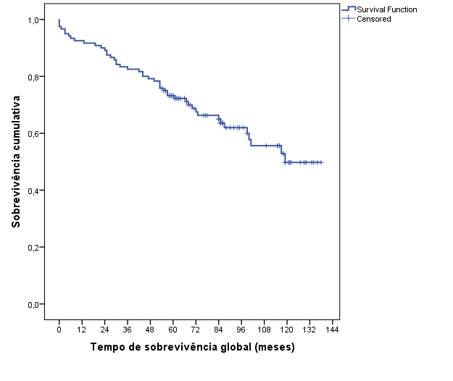
Resultados
  Sobrevivência Global – doentes com intuito curativo (N=120)
HESE 2009-2015 | Número de doentes | Sobrevivência Global %
Sobrevida aos 3 anos | 100 | 83%
Sobrevida aos 5 anos | 77 | 73%
Follow up até Julho 2020
Mediana 68 meses

Slide 15
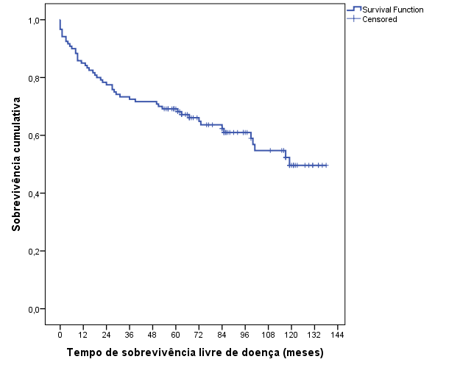
Resultados
  Sobrevivência Livre de Doença – doentes com intuito curativo (N=120)
HESE 2009-2015 | Número de doentes | Sobrevivência Livre de Doença %
Sobrevida aos 3 anos | 88 | 73%
Sobrevida aos 5 anos | 73 | 69%
Follow up até Julho 2020
Mediana 68 meses

Slide 16
Discussão
  O trabalho desenvolvido nos 7 anos de casuística apresentada é sobreponível ao publicado nas grandes séries prospectivas.
  A abordagem laparoscópica é segura no tratamento do cancro colorretal sem prejuízo no resultado oncológico.

Slide 17
Referências bibliográficas
  McKay GD, Morgan MJ, Wong SK, et al. Improved short-term outcomes of laparoscopic versus open resection for colon and rectal cancer in an area health service: a multicenter study. Dis Colon Rectum 2012;55(1):42–50.
  Veldkamp R, Kuhry E, Hop WC, et al. Colon cancer Laparoscopic or Open Resection Study Group (COLOR). Survival after laparoscopic surgery versus open surgery for colon cancer: long-term outcome of a randomised trial. Lancet Oncol 2009;10:44–52.
  Anjali K & Sang Lee, Laparoscopyin colorectal surgery, Surg Clin N Am 93 (2013) 217–230.
  B. Di et al. / Surgical Oncology 22 (2013); Laparoscopic versus open surgery for colon cancer: A meta-analysis of 5-year follow-up.
  Pas Martijn et al, Laparoscopic versus open surgery for rectal cancer (COLOR II): short-term outcomes of a randomised, phase 3 trial, Lancet Oncol 2013; 14: 210–18.
  Guillou PJ, Quirke P, Thorpe H, et al. Short-term endpoints of conventional versus laparoscopic-assisted surgery in patients with colorectal cancer (MRC CLASICC trial): multicentre, randomised controlled trial. Lancet 2005;365(9472):1718–26.

